Slide 1
Contenidos

Slide 2
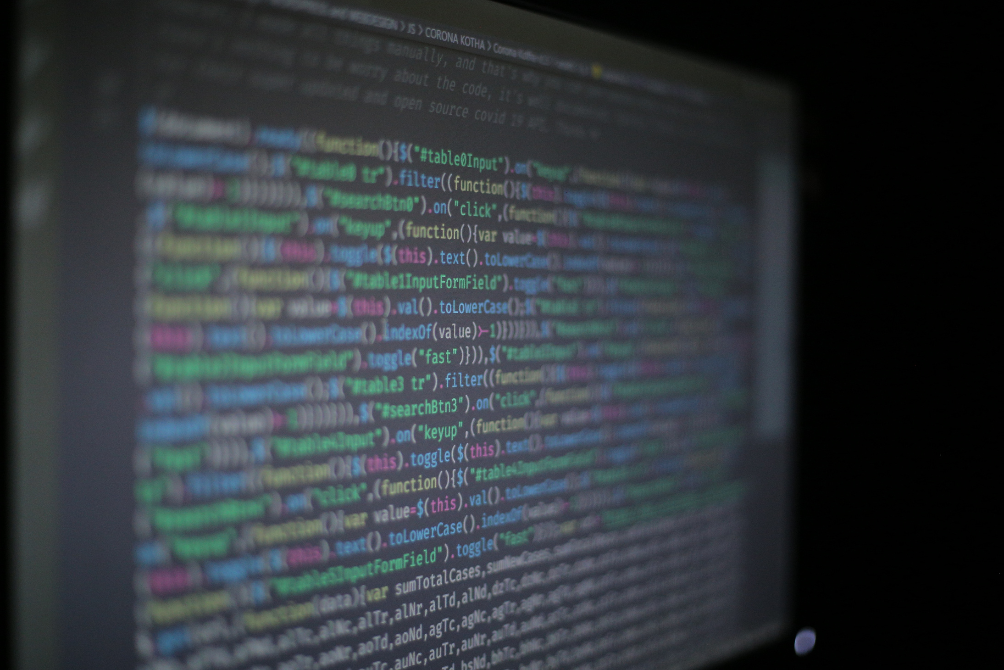
El Código {
El Ciclo de Vida del Software es un proceso estructurado que organiza todas las etapas del desarrollo para obtener software de calidad. Existen diferentes modelos para implementarlo:
• Modelo en Cascada: Secuencial y lineal, cada fase debe completarse antes de iniciar la siguiente. Ideal para proyectos con requisitos bien definidos.
• Modelo Incremental: Divide el proyecto en entregas parciales funcionales. Permite obtener resultados tempranos y ajustar según retroalimentación.
• Modelo Ágil: Iterativo y flexible, se adapta a cambios constantes. Favorece la colaboración continua con el cliente y entregas frecuentes.
}

Slide 3
Objetivos del Ciclo de Vida {
El ciclo de vida del software tiene objetivos claros que guían cada fase del desarrollo. Estos objetivos aseguran que el producto final sea funcional, eficiente y cumpla con las expectativas del cliente.
Cada objetivo está diseñado para minimizar riesgos, optimizar recursos y garantizar que el software pueda evolucionar con el tiempo según las necesidades cambiantes del negocio.
Mejorar la calidad del producto.
Reducir errores y costos.
Facilitar el mantenimiento.
Cumplir necesidades del usuario.
Documentar procesos.
Establecer métricas de éxito.
Garantizar entregables claros.
}

Slide 4
Fases Iniciales del Ciclo de Vida {
Planificación
Análisis de Requisitos
Define el alcance del proyecto, los recursos necesarios y el cronograma de trabajo. Es fundamental para evitar desviaciones y sobrecostos.
Proceso de recolección y documentación de las necesidades del usuario. Se utiliza el estándar IEEE 830 para especificaciones.
Actividades principales:
• Estimación de tiempos y costos
• Asignación de roles y responsabilidades
• Identificación de riesgos potenciales
• Definición de entregables
Herramientas recomendadas:
• Trello: gestión visual de tareas
• Jira: seguimiento ágil de proyectos
• MS Project: planificación detallada
Técnicas de recolección:
• Entrevistas con stakeholders
• Cuestionarios y encuestas
• Diagramas de casos de uso
• Observación directa
Documento resultante:
Especificación de Requisitos de Software (SRS) según IEEE 830.
}

Slide 5
Pruebas de Software {
Tipos de Pruebas.
Herramientas de Automatización.
Las pruebas verifican que el software funcione correctamente antes de su implementación. Son esenciales para garantizar la calidad del producto final.
La automatización de pruebas acelera el proceso de verificación y permite ejecutar pruebas repetitivas de manera eficiente y consistente.
• Pruebas Unitarias: verifican componentes individuales del código de forma aislada.
• Pruebas de Integración: comprueban la comunicación entre módulos conectados.
• Pruebas de Sistema: evalúan el software completo en un entorno real.
• Pruebas de Aceptación: validan que el sistema cumple los requisitos del usuario final.
• Selenium: automatización de pruebas web en navegadores.
• JUnit: framework para pruebas unitarias en Java.
• PyTest: herramienta flexible para pruebas en Python.
• Cypress: pruebas de frontend modernas y rápidas.
Beneficio clave: detección temprana de errores, reduciendo costos de corrección.
}

Slide 6
Datos relevantes {
95%
Tasa de éxito en implementaciones planificadas.
La implementación incluye tres actividades clave: instalación del software en el entorno de producción, migración de datos desde sistemas anteriores, y capacitación de usuarios finales para garantizar el uso correcto del sistema.
El mantenimiento se divide en tres tipos esenciales: Correctivo (solución de bugs y errores reportados), Preventivo (optimización del rendimiento y actualizaciones de seguridad), y Evolutivo (incorporación de nuevas funcionalidades según las necesidades del usuario).
Ejemplos reales: Las actualizaciones mensuales de Windows representan mantenimiento preventivo y correctivo. Las mejoras constantes en aplicaciones móviles como WhatsApp o Instagram son ejemplos de mantenimiento evolutivo.
3 tipos
De mantenimiento: correctivo, preventivo y evolutivo.
60%
Del ciclo de vida se dedica a mantenimiento del software.
40%
Reducción de errores con capacitación adecuada.
24/7
Monitoreo continuo en sistemas críticos.
}

Slide 7
Estándares importantes {
01
02
03
04
IEEE 830: Especificación de requisitos de software.
IEEE 1016: Documentación del diseño de software.
ISO 9001: Gestión de calidad.
ISO 27001: Seguridad de la información.
05
06
07
08
W3C: Estándares para tecnologías web.
WCAG 2.1: Pautas de accesibilidad web.
CMMI: Modelo de madurez de procesos.
ITIL: Gestión de servicios de TI.
}

Slide 8
Documentación {
La documentación es fundamental en cada fase del ciclo de vida del software. Permite mantener un registro detallado del proyecto, facilita la comunicación entre equipos y asegura la transferencia de conocimiento.
Una buena documentación reduce errores, acelera la incorporación de nuevos miembros al equipo y garantiza que el software pueda mantenerse y actualizarse eficientemente a largo plazo.
Manual de usuario.
Guía técnica.
Reportes de pruebas.
Diagramas UML.
Especificación de requisitos.
Plan de proyecto.
Actas de reuniones.
Documentación de API.
}

Slide 9
Planificación del Sistema de Inventario {
SEMANA 1-2
FASE 1
FASE 2
FASE 3
FASE 4
FASE 5
Planificación: Definir alcance del sistema, identificar stakeholders, establecer presupuesto y cronograma. Objetivo: gestionar entrada/salida de productos y alertas de stock.
Análisis de Requisitos (3 sem): Entrevistar usuarios del almacén, documentar flujos de entrada de productos, definir reglas de negocio para alertas de stock bajo, crear documento IEEE 830 con requisitos funcionales y no funcionales.
Diseño (2 sem): Crear diagramas UML, diseñar base de datos para productos y movimientos, definir arquitectura del sistema y diseño de interfaces de usuario.
Desarrollo (6 sem): Programar módulos de gestión de stock, implementar sistema de alertas automáticas, crear funcionalidad de reportes, integrar con lectores de código de barras.
Pruebas e Implementación (3 sem): Ejecutar pruebas unitarias y de integración, capacitar al personal del almacén, migrar datos existentes, poner en producción y dar soporte inicial al usuario.
}

